Slide 1
Продуценты водных экосистем
Выполнила ученица 9 «В» класса Антоновская Екатерина

Slide 2
Продуценты делятся на группы:
А) Макрофиты
Экологические группы макрофитов:
1. Плавающие растения.
Примеры:
Ряска
Телорез
Сальвиния

Slide 3
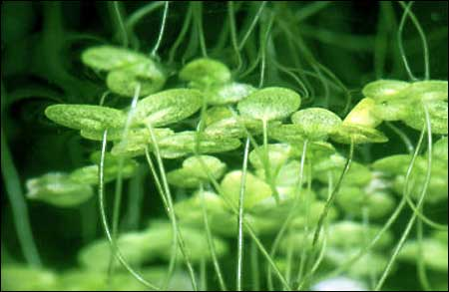
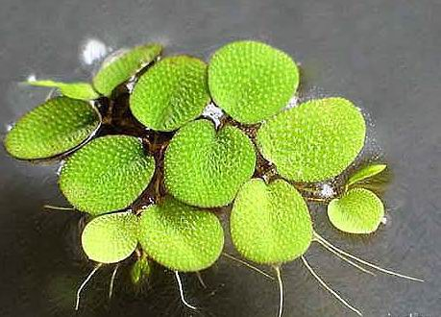
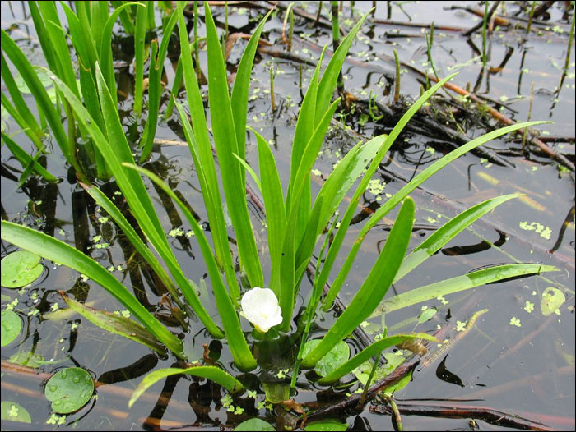
Ряска
Телорез
Сальвиния

Slide 4
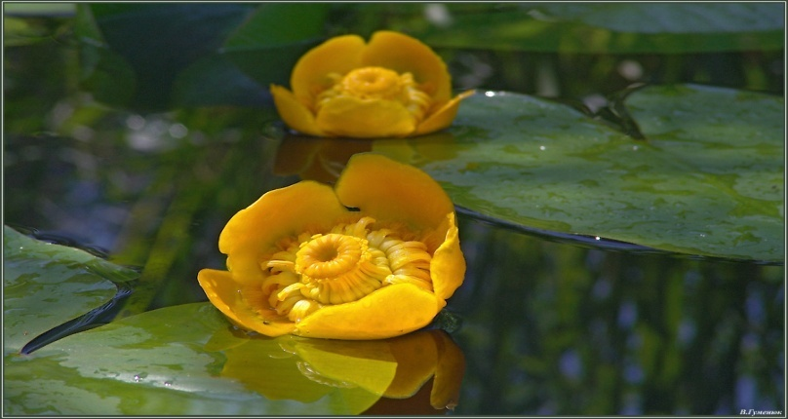
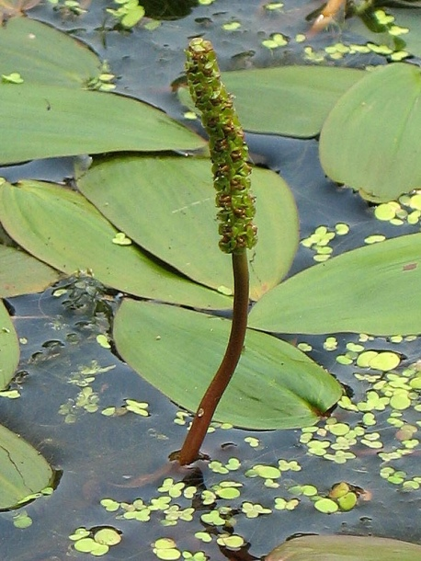
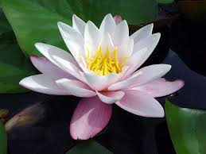
2.Прикреплённые растения
Примеры:
Кубышка жёлтая
Кувшинка белая
Рдест

Slide 5
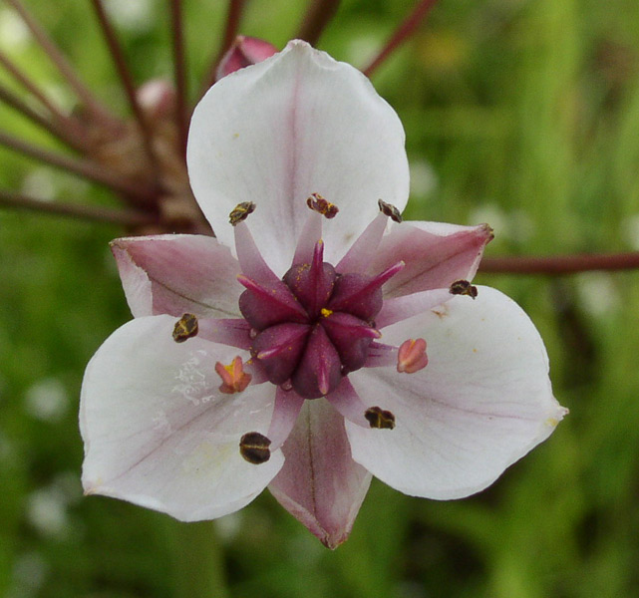
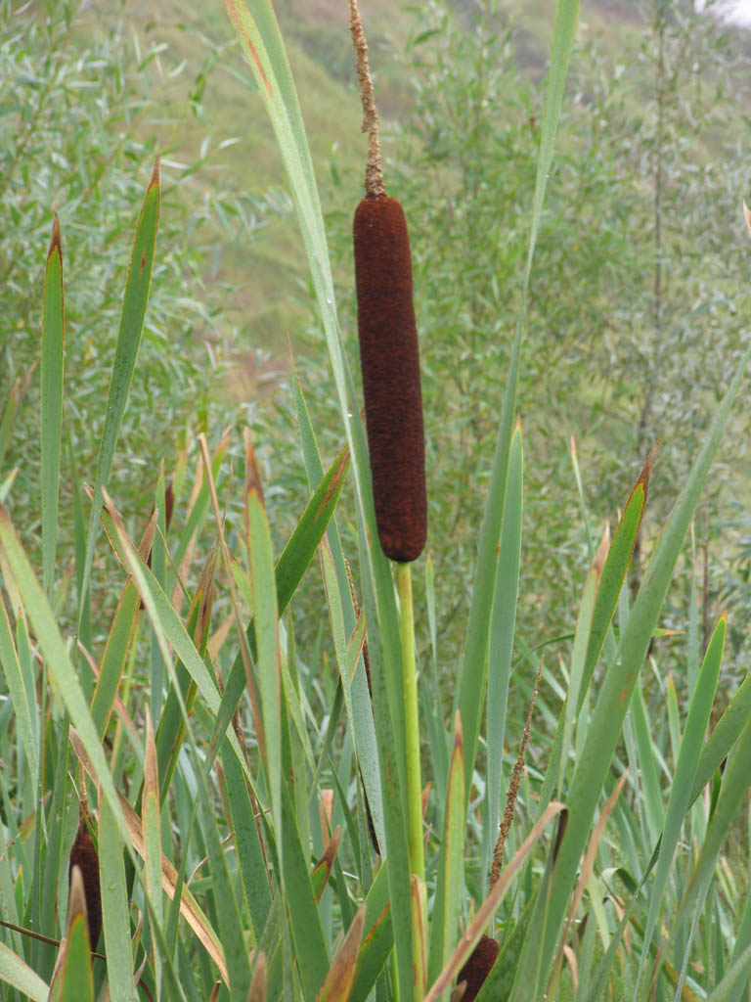
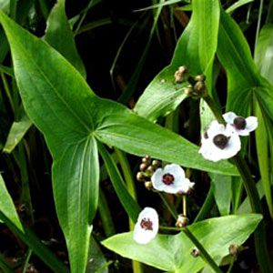
3.Прикреплённые полуводные растения
Примеры:
Сусак зонтичный Рогоз
Стрелолист

Slide 6
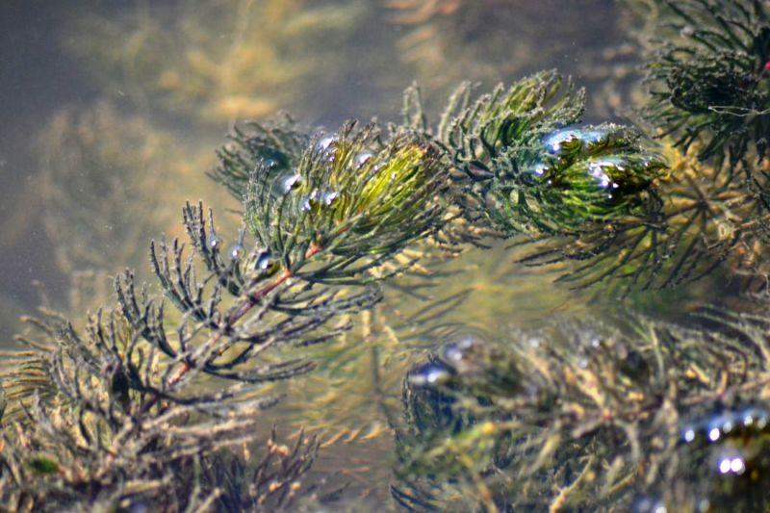
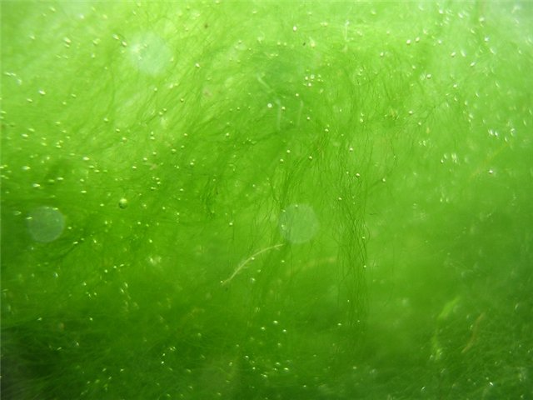
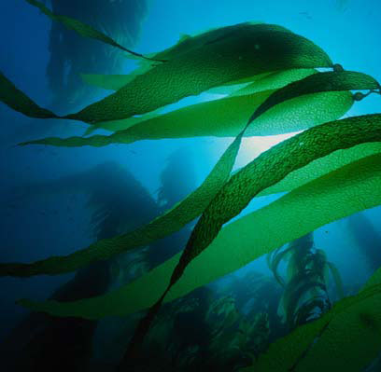
Б)Микрофиты
Примеры:
Зелёные
Диатомовые
Сине-зелёные
водоросли

